Slide 1
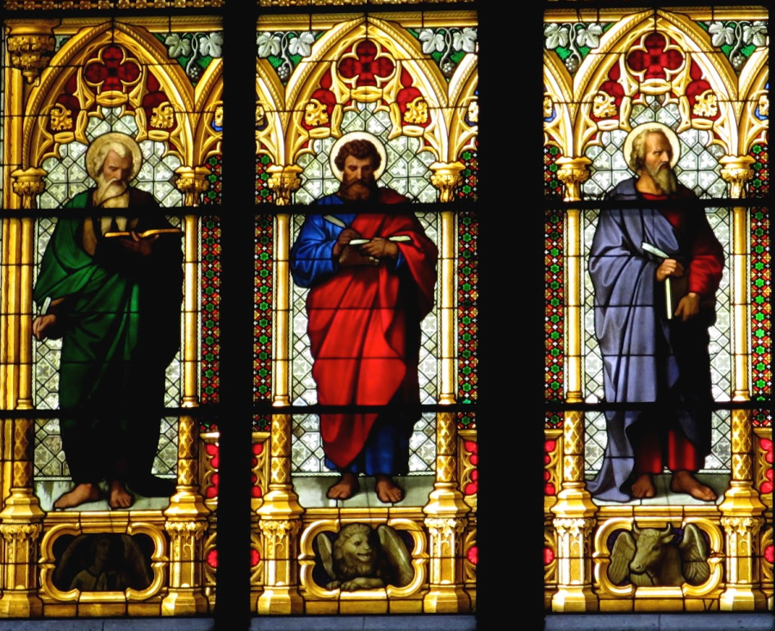
مشكلة الإزائية
د. ريك جريفيث• مركز الدراسات اللاهوتية الأردني• BibleStudyDownloads.org

Slide 2

مشكلة الإزائية

Slide 3


الكلمة غريبة الصوت
51أ
الإزائية
1
متى
2
مرقس
إلى اليهود
الرومان
كملك
AS:
كخادم
ما قاله
مافعله
الإزائية
النظر معاً
النظر
معاً
3
لوقا
اليونانيين
الله / الإنسان
ما شعر به
20
3
Notes:
Now comes that word that's a strange one to many...
//// SYNOPTIC…meaning…
//// … "TO SEE TOGETHER"…add these words to that triangle shape on your study help.
//// It is a term from Greek roots that means seeing a group of things together... from the same general perspective. One word that, again, helps organize and categorize the enormous factual base that makes up our Bible.
_________
NS-00-NT Introduction-20
NS-02-Mark1-8-slide 27

Slide 4
الإزائية (النظر معاً)
51أ
1
متى
2
مرقس
اليهود
الرومان
كملك
كخادم
ما قاله
ما فعل
3
لوقا
4
يوحنا
اليونانيين
الكنيسة
المجموع
TO:
الله / الإنسان
الله
ما شعر به
ما قصده
21
1
Notes:
Follow the arrows as they link together the gospels of MATTHEW, MARK and LUKE. Again…you'll notice that JOHN is not among them. Those three are the so-called SYNOPTIC Gospels...THEY ARE SEEN TOGETHER...in that these works take on that ground-level view of the human history of Jesus Christ just as he walked about Palestine in the days of his ministry. The Man…and his Mission among his People.
//// On the other hand…the Gospel of John –– seen here with the familiar mathematical SUMMA sign –– represents the summation of all that Jesus Christ MEANT –– the sum of all that he preached and demonstrated –– both publicly and privately. Seeing the Lord clearly as God Himself, John raises our spiritual horizon in ways that the first three gospels do not.
_________
NS-00-NT Introduction-21
NS-02-Mark1-8-slide 28

Slide 5
التداخل بين الأناجيل
51ب
1
متى
2
مرقس
7%
فريد
المعمودية
عشاء الرب
سجل نسب الميلاد
إطعام الخمسة آلاف
الآلام
3
لوقا
4
يوحنا
92%
فريد
16
Notes:
_________
NS-00-NT Introduction-22
NS-02-Mark1-8-slide 29

Slide 6
يوحنا : تجميع الرسالة
51أ
1
متى
2
مرقس
إلى اليهود
إلى الرومان
كملك
كخادم
ما قاله
∑
ما فعله
3
لوقا
4
يوحنا
إلى اليونانيين
الكنيسة
الله/الإنسان
الله
ما شعر به
ما قصده
22
Notes:
So, in summation, then…John wrote to UNBELIEVERS THROUGH THAT NEW ORGANISM, THE CHURCH, envisioning Christ as God Himself…
But what did John SAY that Jesus meant in his preaching?

Slide 7
الأناجيل
48
متى
مرقس
لوقا
يوحنا
كتاب الموارد المرئية للكتاب المقدس ، 177
كلمة إنجيل تأتي من الإنجليزية القديمة ” سحر الآلهة“ و تترجم من الكلمة اليونانية الأخبار السارة
في العصور القديمة أعلن دعاة الملوك عن بشرى ولادة الملك في جميع أنحاء مدن المملكة
إنها تحمل نفس المعنى في العهد الجديد، فالأناجيل الأربعة تعلن البشرى عن يسوع
عرف العالم القديم التاريخ و الشعر و النبوة و الرسائل لكن الإنجيل كان جديداً بالنسبة لهم
هنا أعطى الكتاب الموحى لهم أكثر من مجرد تاريخ، لكنهم خلقوا الإيمان (يو 20: 30-31) من خلال إعلان الأخبار السارة أنه كما وعد العهد القديم أرسل الله المسيا إلى العالم
Notes:
NS-00-NT Introduction-10
NS-02-Mark1-8-slide 24

Slide 8
التشابهات الإزائية
49
الكتاب المقدس الدراسي، 1471
متى، مرقس و لوقا مشتابهين بشكل ملحوظ، بينما يوحنا مختلف
كيف تتفق الأناجيل الثلاثة الأولى ؟
  اللغة
  المادة المستخدمة
  الترتيب العام للأحداث و الأقوال من حياة المسيح
الحقائق الرياضية :
  91% من محتوى مرقس موجود في متى
  53% من محتوى مرقس موجود في لوقا
بعض الإتفاقات تظهر أسئلة حول أصل الأناجيل الإزائية . هل اعتمد الكتاب على مصدر عام ؟ هل كانوا في اعتماد متبادل على بعضهم البعض ؟
Notes:
NS-00-NT Introduction-12
NS-02-Mark1-8-slide 26

Slide 9

مشكلة الإزائية
49
متى، مرقس و لوقا باختصار :
كيف نفسر تشابهاتهم ؟
كيف نفسر اختلافاتهم ؟
Notes:
_________
NS-00-NT Introduction-24
NS-02-Mark1-8-slide 30

Slide 10
مخطط
أولوية
ماركان
51
51
مرقس
661
1068
1149
500
350
متى
لوقا
الأرقام تشير إلى الأعداد في كل مصدر
235
333
كيو
564
م
ل
Notes:
_________
NS-00-NT Introduction-25
NS-02-Mark1-8-slide 31

Slide 11

تأريخ الأناجيل الإزائية
49
مقتبسة من الكتاب المقدس الدراسي، 1431
مرقس
متى
لوقا
مرقس
متى
لوقا
الفرضية الأولى
الفرضية الثانية
متى و لوقا استخدموا مرقس كمصدر
لم يستخدم كل من متى و لوقا انجيل مرقس كمصدر
النظرة الأولى
النظرة الأولى
كتب مرقس في الخمسينات أو أوائل الستينات
يمكن أن يكون مرقس قد كتب في أي وقت بين 50 و 70 م
(1) كتب متى في أواخر الخمسينات أو الستينات
النظرة الثانية
(2) كتب لوقا في 59-63
كتب مرقس بين 65-70
اللنظرة الثانية
(1) كتب متى في أوائل الخمسينات (أنظر إلى ملاحظات متى )
كتب مرقس 65-70
(1) كتب متى في السبعينات
(2) كتب لوقا 59-63 (أنظر ملاحظات لوقا)
(2) كتب لوقا في السبعينات
تم تعليمها في الصف
Notes:
_________
NS-00-NT Introduction-26
NS-02-Mark1-8-slide 33

Slide 12
حلول المشكلة الإزائية
49
أسئلة مثل هذه تشكل ما يعرف باسم المشكلة الإزائية، هناك عدة حلول يمكن تقديمها :
1. استخدام التقليد الشفوي : يظن البعض أن التقليد أصبح نمطياً مما يزود مصدر عام استخدمه كتبة الأناجيل
2. استخدام الإنجيل المبكر : يفترض البعض أن كتاب الأناجيل الإزائية كان لديهم إمكانية الوصول إلى إنجيل مبكر و قد فقد الآن .
3. استخدام المقاطع المكتوبة. افترض البعض أن الأجزاء المكتوبة قد تم تأليفها بشأن أحداث مختلفة من حياة المسيح وأن المؤلفين الإزائيين استخدموا هذه الأجزاء.
4. الإعتماد المتبادل : اقترح البعض أن الكتاب الإزائيين أخذوا من بعضهم البعض و كانت النتيجة أنه غالباً ما كانت كتاباتهم متشابهة
الكتاب المقدس الدراسي، 1431
Notes:
_________
NS-00-NT Introduction-27
NS-02-Mark1-8-slide 34

Slide 13
حلول المشكلة الإزائية
49
5. استخدام مصدرين رئيسيين. الرأي الأكثر شيوعًا حاليًا هو أن مَرقُس ووثيقة افتراضية ، تُدعى كويل أو كيو و تعني بالألمانية المصدر و تم استخدامها من متى و لوقا كمصادر لمعظم المواد الواردة في أسفارهما
6. أولوية استخدام متى : نظرة أخرى تقترح أن الإنجيلين الإزائيين الآخرين أخذوا من متى كمصدرهم الرئيسي
7. مزيج من معظم ما سبق. تفترض هذه النظرية أن مؤلفي الأناجيل الإزائية استفادوا من التقليد الشفوي ، والقطع المكتوبة ، والاعتماد المتبادل على الكتاب الإزائيين الآخرين أو على أناجيلهم ، وشهادة شهود العيان.
الكتاب المقدس الدراسي، 1431
Notes:
_________
NS-00-NT Introduction-28
NS-02-Mark1-8-slide 35

Slide 14
فرضية المصدرين
50
كيو
50 م
مرقس
65 م
متى
لوقا
Notes:
_________
NS-00-NT Introduction-29
NS-02-Mark1-8-slide 36

Slide 15
فرضية المصادر الأربعة
50
م
أورشليم
60-65 م
مرقس
روما
65 م
كيو
انطاكية
50 م
ل
قيصرية
لوقا الأول
متى
أنطاكية
85 م
لوقا
قيصرية – كورنثوس ؟
60 م، 80 م
التقليد الأنطاكي
مصدر لوقا 1-2
Notes:
_________
NS-00-NT Introduction-30
NS-02-Mark1-8-slide 37

Slide 16
متى أعتقد أنها كتبت
52
1
متى
2
مرقس
إلى اليهود
إلى الرومان
الأربعينات
64-68 م
كملك
كخادم
ما قاله
ما فعله
3
لوقا
4
يوحنا
إلى اليونانيين
إلى الكنيسة
57-59 م
69 م
بعد الإزائية
الله / الإنسان
الله
ما شعر به
ما قصده
27
4
Notes:
Now…what about the dates of the writing of these crucial documents? And here we are left to our best scholarly guesses. There will ALWAYS be argument here. But some of the best guesses, based on decades of academic research and study are these – in suggested order…
//// MATTHEW…composed sometime during the A.D. 40s…
//// LUKE is suggested as next, between the years A.D. 57 and 59 A.D…
//// Mark…in the next decade…between 64 and 68…
//// and finally…John's Gospel…around A.D. 69….but certainly after the Synoptics were set down. Again, you will always find disagreement on these dates. However, these dates are from the research of well-known Christian scholars and teachers.
_________
NS-00-NT Introduction-31
NS-02-Mark1-8-slide 38

Slide 17
Black

Slide 18


دراسات نقدية في العهد الجديد • BibleStudyDownloads.org
أحصل علي هذا العرض مجانا!
Notes:
NC NT Criticism (nc) Arabic

